Slide 1
الدائرة والقرص : المحيط والمساحة le cercle et le disque : l’aire et le périmètre
موقع التعليم الرائد
www.leadingeducation.ma
Niveau: 5 AEP

Slide 2
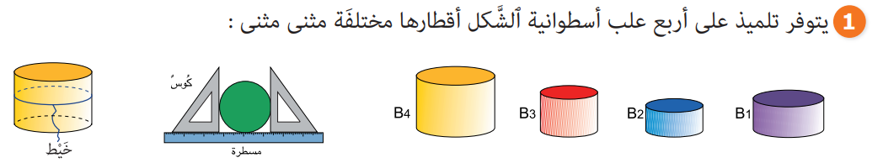
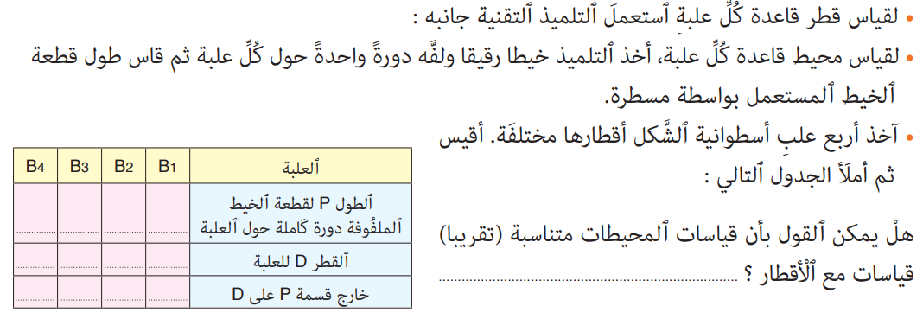
47.1
37.7
25.1
15.7
15
12
8
5
نعم
3.14
3.14
3.14
3.14

Slide 3
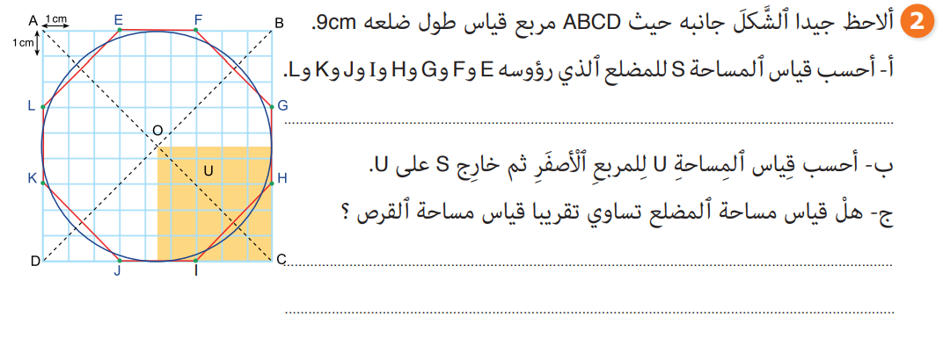
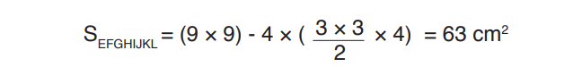

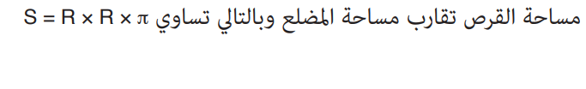

Slide 4
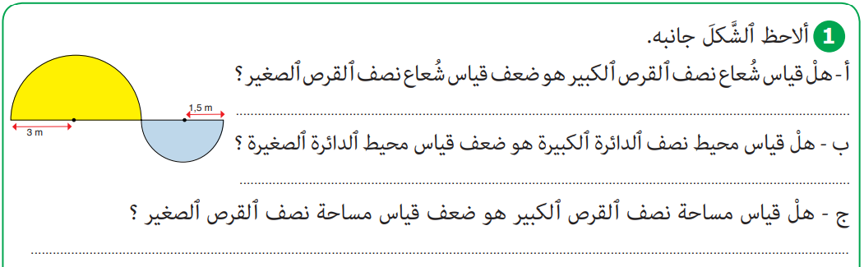
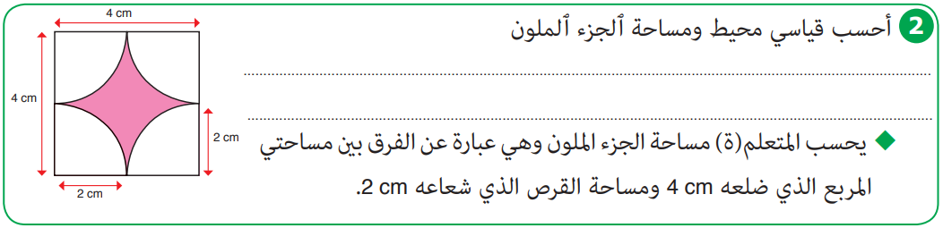
نعم
قياس محيط الدائرة الكبيرة هو : p= 3.14 x 6 = 18.84m قياس محيط القرص الأصغر هو p= 3.14 x 3 = 9.42m
قياس مساحة القرص الاكبر هو : S= 3.14x3x3 = 28.26m² قياس مساحة القرص الأصغر هو S=3.14x1.5x1.5=7.065m²
قياس محيط الجزء الملون يساوي مجموع محيط انصاف الدوائر: P= 3.14x4 = 12.56 m
قياس محيط الجزء الملون هو مساحة المربع ناقص مساحة القرص :
S= 4x4 – 3.14x2x2 = 3.44m²

Slide 5
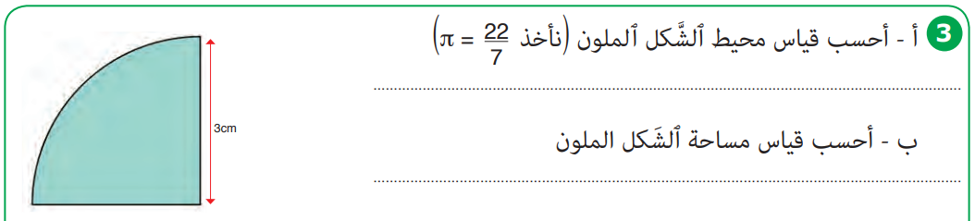
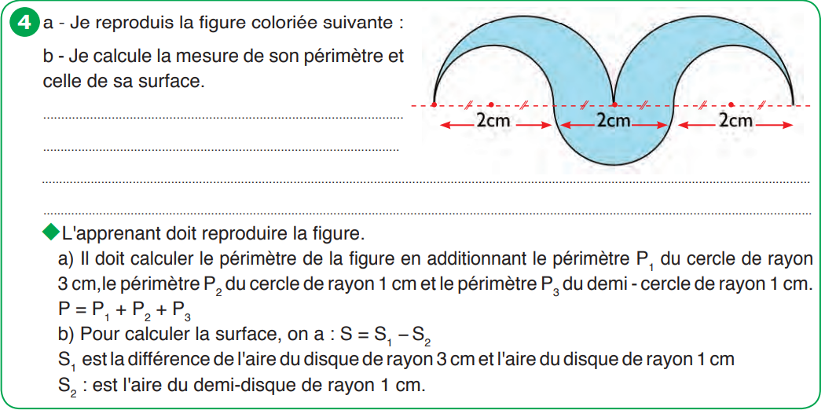
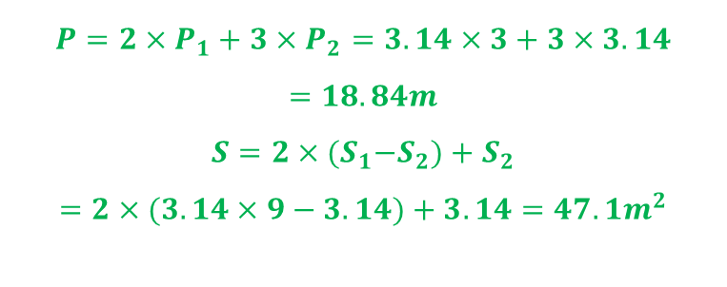
قياس محيط الشكل الملون هو : $P= \frac{D×π}{4}+3×2=\frac{6×3.14}{4}+3×2=10.71m$
قياس محيط الشكل الملون هو : $S= \frac{R×R×π}{4}=\frac{3×3×3.14}{4}=7.065m^{2}$
$$P=2×P_{1}+{3×P}_{2}=3.14×3+3×3.14=18.84m$$
$$S=2×{(S}_{1}−S_{2})+S_{2}=2×(3.14×9−3.14)+3.14=47.1m^{2}$$

Slide 6
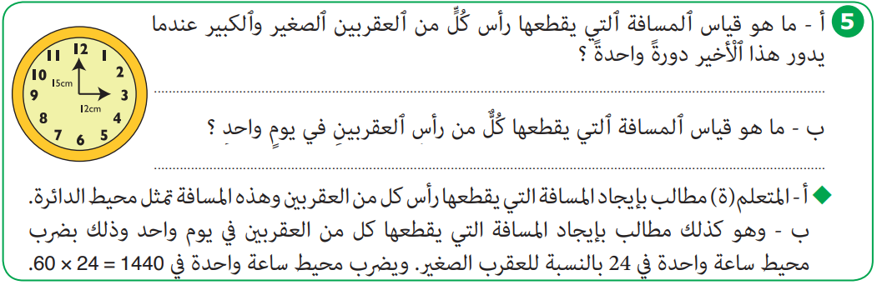
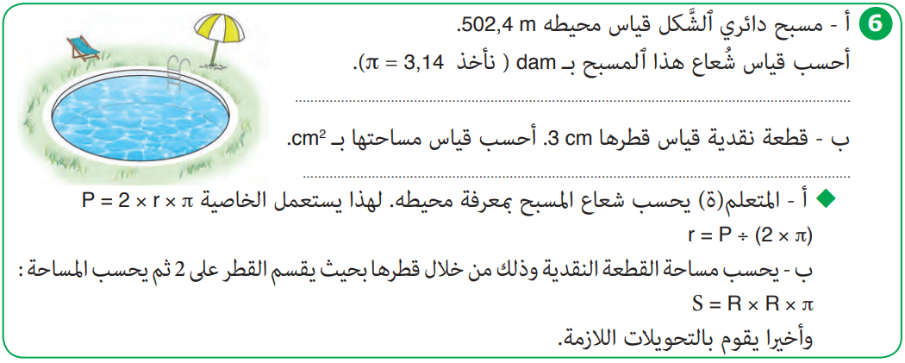
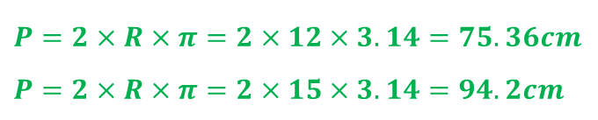
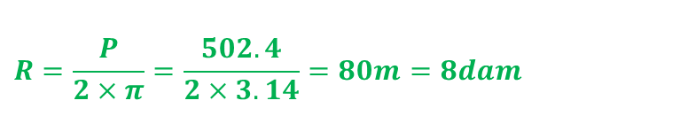
$P=2×R×π=2×12×3.14=75.36cm$
$$P=2×R×π=2×15×3.14=94.2cm$$
$P=75.36×2=150.72cm$ $P=94.2×2=184.4cm$
$$R=\frac{P}{2×π}=\frac{502.4}{2×3.14}=80m=8dam$$
$$S=R×R×π=1.5×1.5×3.14=7.065cm$$

Slide 7
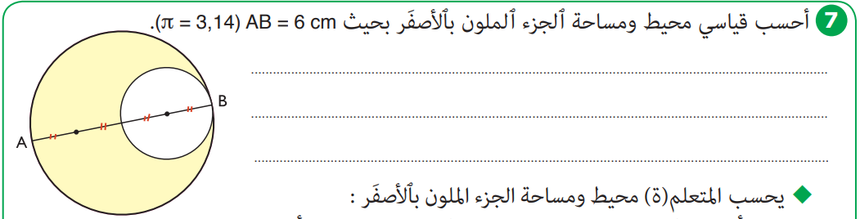
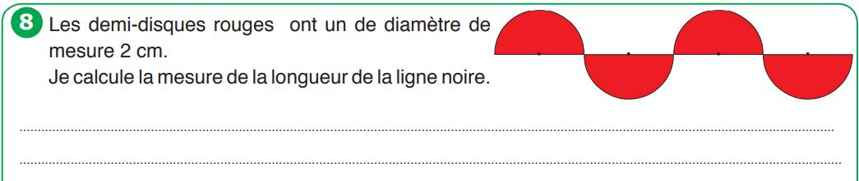
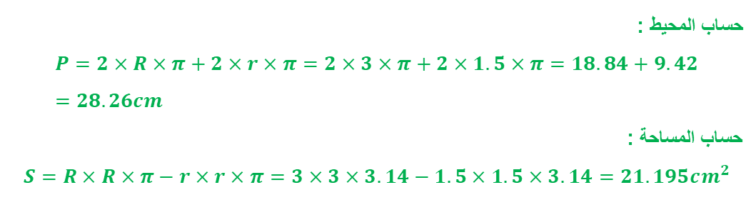
حساب المحيط :
$$P=2×R×π+2×r×π=2×3×π+2×1.5×π=18.84+9.42=28.26cm$$
حساب المساحة :
$$S=R×R×π−r×r×π=3×3×3.14−1.5×1.5×3.14=21.195cm^{2}$$
La langueur de la ligne noire égale a le diamètre des deux cercles
$$P=\left(D×π\right)×2=\left(2×3.14\right)×2=12.56cm$$

Slide 8
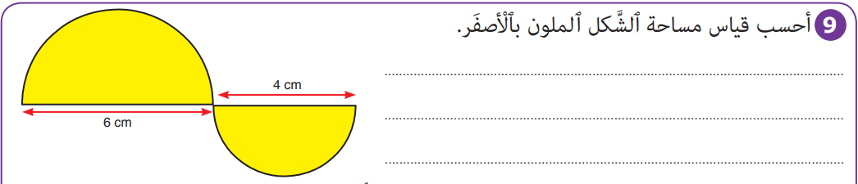
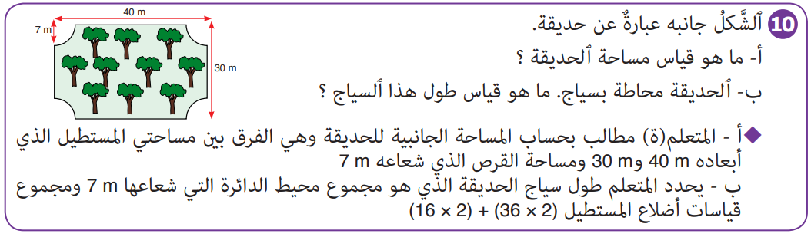
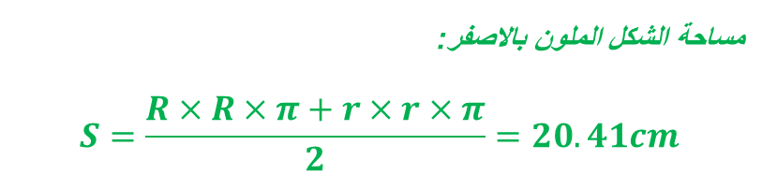
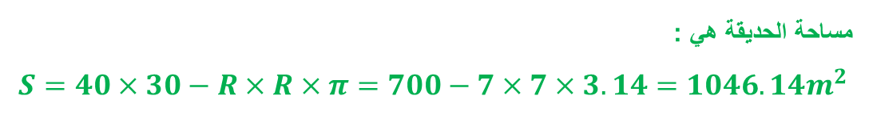
مساحة الشكل الملون بالاصفر:
$$S=\frac{R×R×π+r×r×π}{2}=20.41cm$$
مساحة الحديقة هي :
$$S=40×30−R×R×π=700−7×7×3.14=1046.14m^{2}$$

Slide 9
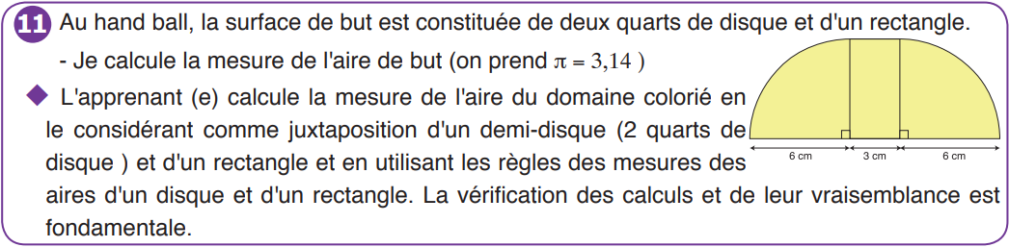
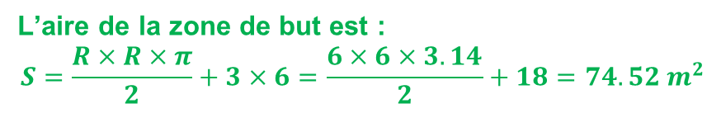
L’aire de la zone de but est :
$$S=\frac{R×R×π}{2}+3×6=\frac{6×6×3.14}{2}+18=74.52 m^{2}$$

Slide 10
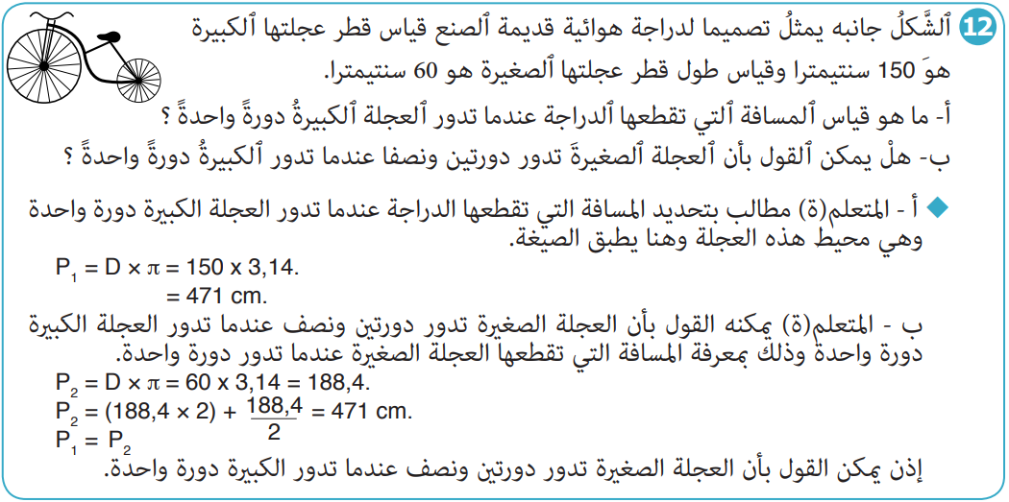

Slide 11
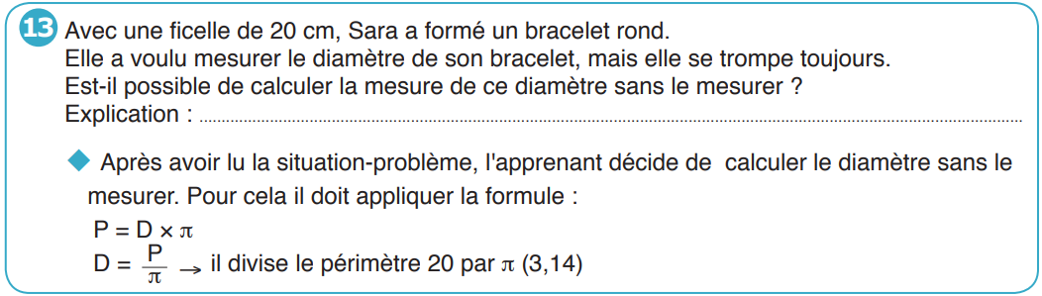
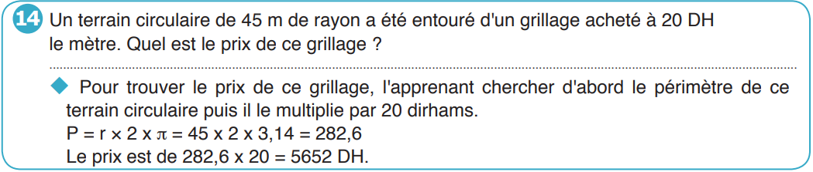

$P=D×π$ donc $D=\frac{P}{π}=\frac{20}{3.14}=6.36cm$
$$P=2×r×π=45×2×3.14=282.6$$
Le pris est de 282.6x20 = 5652 DH

Slide 12
موقع التعليم الرائد
www.leadingeducation.ma

